Slide 1
输入输出系统
中国海洋大学信息学部
操作系统 Operating System
Input/Output System (I/O)
授课教师：聂婕
niejie@ouc.edu.cn
办公地点：中国海洋大学西海岸信息南楼C305
Notes:
1. 个人介绍；
2. 加入班级群，
3. 助教介绍；

Slide 2
输入输出系统
6.1 I/O系统的功能、模型和接口
6.2 I/O设备和设备控制器
6.3 中断机构和中断处理程序
6.4 设备驱动程序
6.5 与设备无关的I/O软件
6.6 用户层的I/O软件
6.7 缓冲区管理
6.8 磁盘存储器的性能和调度

Slide 3
输入输出系统
6.1 I/O系统的功能、模型和接口
6.2 I/O设备和设备控制器
6.3 中断机构和中断处理程序
6.4 设备驱动程序
6.5 与设备无关的I/O软件
6.6 用户层的I/O软件
6.7 缓冲区管理
6.8 磁盘存储器的性能和调度
I/O系统的基本概念和模型
按照I/O系统的模型自底向上的顺序进行介绍
在存储系统中的“磁盘缓冲（Disk Cache）”对应了内存对I/O的支持
一个典型的I/O系统

Slide 4
输入输出系统
6.1 I/O系统的功能、模型和接口
6.2 I/O设备和设备控制器
6.3 中断机构和中断处理程序
6.4 设备驱动程序
6.5 与设备无关的I/O软件
6.6 用户层的I/O软件
6.7 缓冲区管理
6.8 磁盘存储器的性能和调度
I/O系统的基本概念和模型
按照I/O系统的模型自底向上的顺序进行介绍
在存储系统中的“磁盘缓冲（Disk Cache）”对应了内存对I/O的支持
一个典型的I/O系统

Slide 5
6.1 I/O系统的功能、模型和接口
6.1.1I/O系统的功能
管理I/O设备，既包括打印机、扫描仪、键盘、屏幕等交互设备，又包括磁盘等存储设备；
基本功能：
①隐藏物理设备的细节； ②与设备无关性；
③提高处理机和I/O设备的利用率；④设备控制；
⑤设备共享； ⑥错误处理；

Slide 6
6.1 I/O系统的功能、模型和接口
6.1.2I/O软件的层次
用户层软件
设备独立性软件
设备驱动程序
中断处理程序
硬件
产生I/O请求、格式化I/O、Spooling
映射、保护、分块、缓冲、分配
设置设备寄存器；检查状态
执行I/O操作

Slide 7
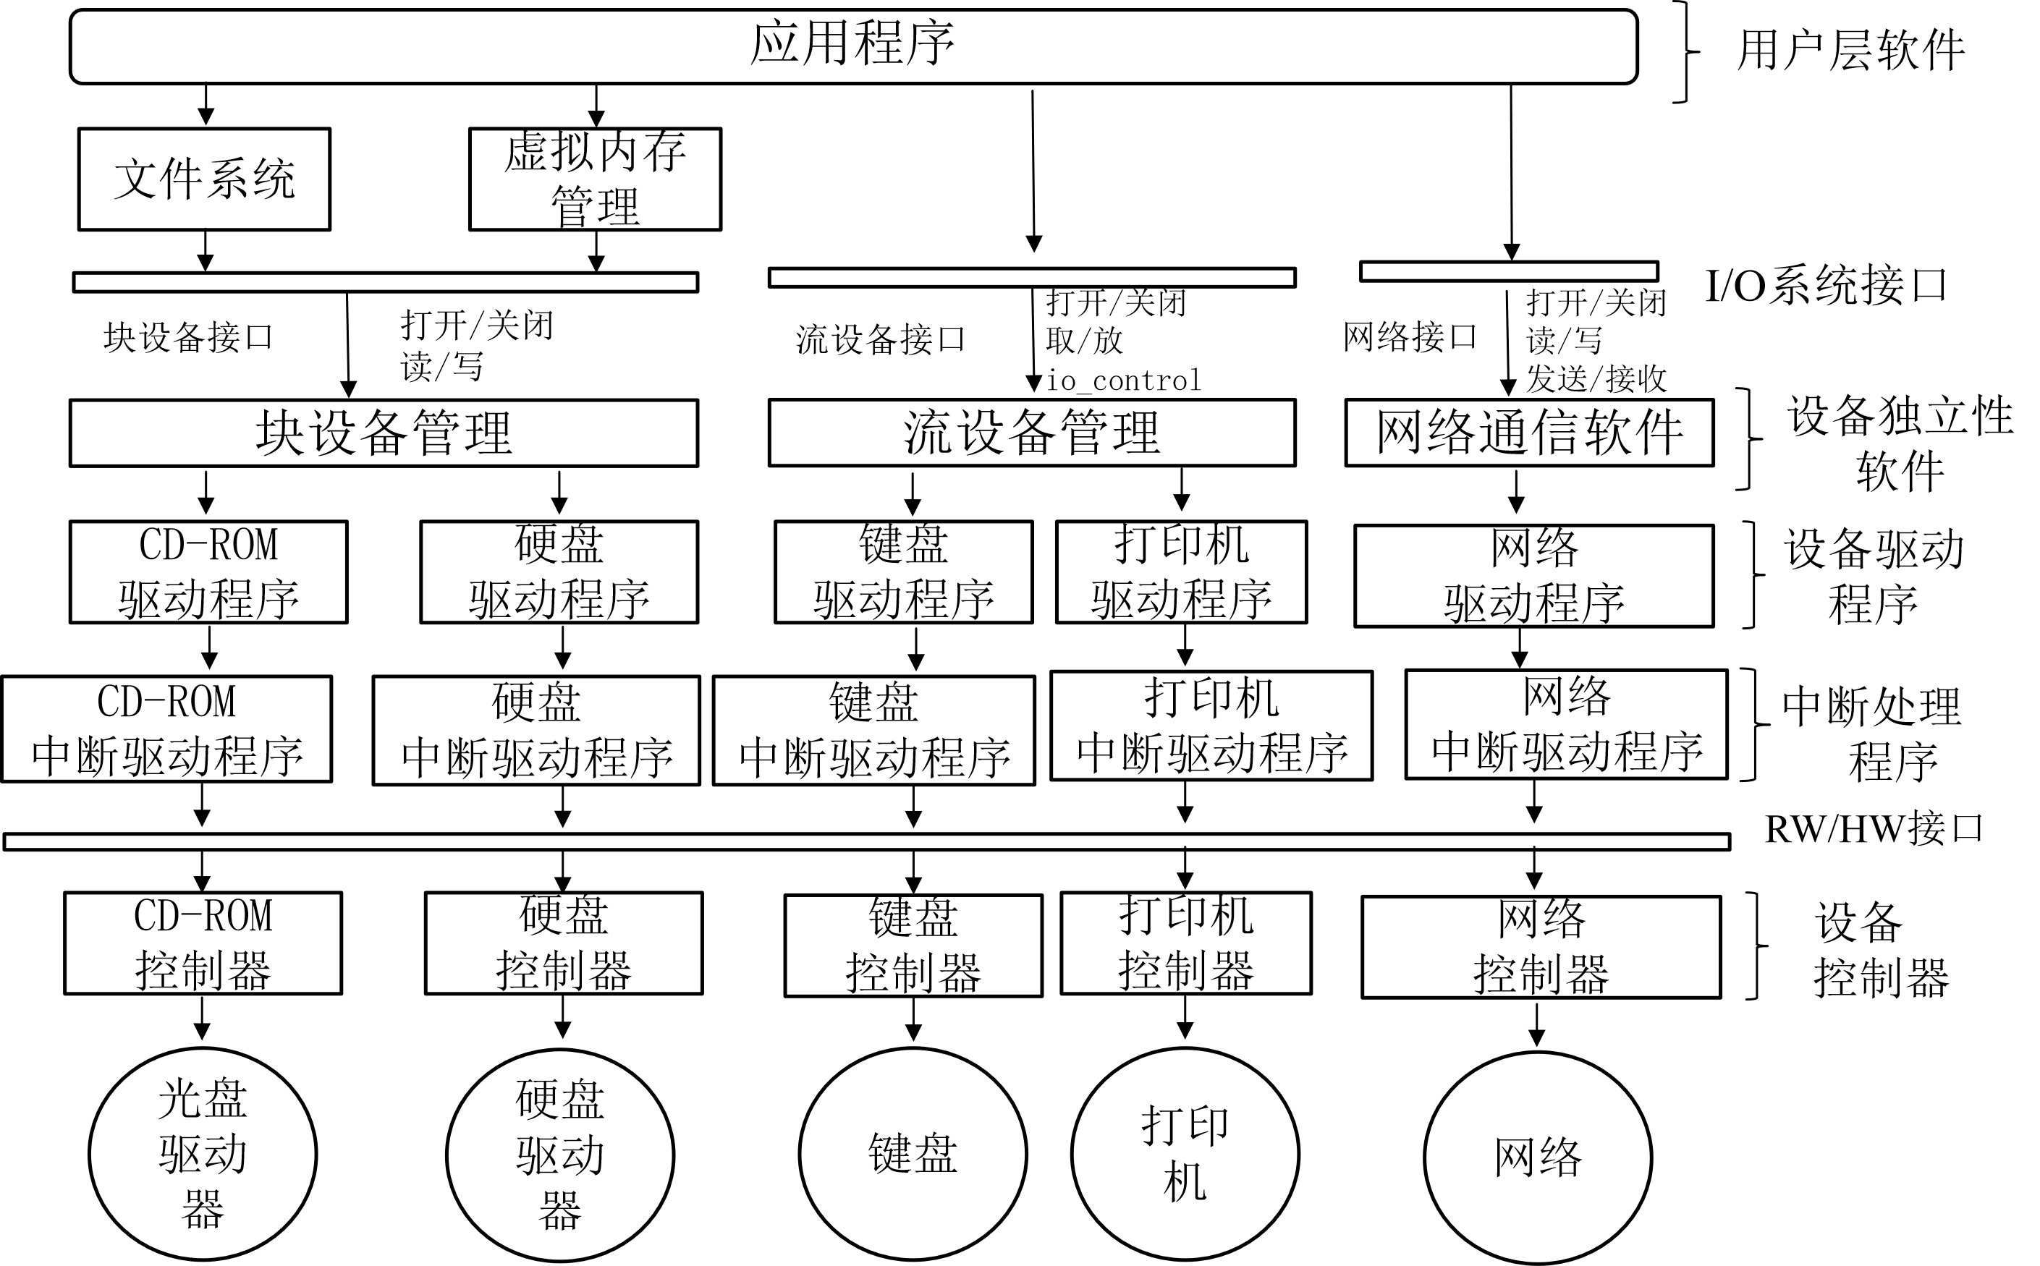
6.1 I/O系统的功能、模型和接口
6.1.3I/O系统的模型
I/O系统的上、下接口
（1）上接口
I/O系统与上层系统之间的接口，向上层提供对设备进行操作的抽象I/O命令，一般OS会在用户层提供库函数；

Slide 8
6.1 I/O系统的功能、模型和接口
6.1.3I/O系统的模型
I/O系统的上、下接口
（2）下接口
I/O系统与硬件系统的对接界面，一般不会直接跟设备对接，而是对接设备控制器；

Slide 9
6.1 I/O系统的功能、模型和接口
6.1.3I/O系统的模型
I/O系统的上、下接口
（2）下接口
I/O系统与硬件系统的对接界面，一般不会直接跟设备对接，而是对接设备控制器；
在上、下两个接口之间则是I/O系统

Slide 10
6.1 I/O系统的功能、模型和接口
6.1.3I/O系统的模型
I/O系统的
第一层：中断处理程序
是I/O系统的底层，直接和硬件交互；在I/O设备发来中断信号，中断硬件做了初步处理，直接转向中断处理程序。
OS首先保存现场，再转入中断处理程序，处理完成后恢复中断进程的环境；

Slide 11
6.1 I/O系统的功能、模型和接口
6.1.3I/O系统的模型
I/O系统的
第二层：设备驱动程序
是I/O系统次底层，是进程和设备控制器（硬件）之间的通信程序；
将抽象的I/O请求转换为I/O设备的具体命令和参数；
由于设备差异大，因此驱动都由设备制造厂商提供，操作系统需要安装驱动；

Slide 12
6.1 I/O系统的功能、模型和接口
6.1.3I/O系统的模型
I/O系统的
第三层：设备独立性软件
现代OS基本都配备设备独立性软件以实现设备无关，使得可以应对同种类型的不同物理设备，方便实现设备更换和扩展。

Slide 13
6.1 I/O系统的功能、模型和接口
6.1.4I/O系统接口
即上接口
I/O系统接口按照类型的不同会分为：
块设备接口
流设备接口
网络接口

Slide 14
6.1 I/O系统的功能、模型和接口
6.1.4I/O系统接口
即上接口
I/O系统接口按照类型的不同会分为：
块设备接口
数据传输和存取都以块为单位；
可寻址：将磁盘的二级结构：磁道和扇区隐藏，映射为线性序列；
将抽象命令映射为底层操作，例如如果用户需要读磁盘，则将逻辑块号映射为物理盘面、磁道和扇区号；

Slide 15
6.1 I/O系统的功能、模型和接口
6.1.4I/O系统接口
即上接口
I/O系统接口按照类型的不同会分为：
流设备接口
数据传输和存取都以字符为单位；慢
不可寻址，采用顺序存取方式，利用put和get操作；[回忆一下生产者和消费者问题]
属于互斥设备，需要用打开和关闭操作实现互斥使用；

Slide 16
6.1 I/O系统的功能、模型和接口
6.1.4I/O系统接口
即上接口
I/O系统接口按照类型的不同会分为：
网路接口
在计算机网络课程中；网络通信协议和网络层次结构相关知识；

Slide 17
输入输出系统
6.1 I/O系统的功能、模型和接口
6.2 I/O设备和设备控制器
6.3 中断机构和中断处理程序
6.4 设备驱动程序
6.5 与设备无关的I/O软件
6.6 用户层的I/O软件
6.7 缓冲区管理
6.8 磁盘存储器的性能和调度
I/O系统的基本概念和模型
按照I/O系统的模型自底向上的顺序进行介绍
在存储系统中的“磁盘缓冲（Disk Cache）”对应了内存对I/O的支持
一个典型的I/O系统

Slide 18
6.2 I/O设备和设备控制器
即硬件部分
如果不了解硬件的构造，就难以理解为什么I/O过程可以不占用CPU的时间来工作？
所以讲完这一节，请大家上面这个问题

Slide 19
6.2 I/O设备和设备控制器
即硬件部分
I/O设备一般由两部分组成：
机械部分：执行I/O操作，例如键盘的机械部分，鼠标的机械部分
电子部分：也叫设备控制器或者适配器（adapter），在微机和小型机一般都是控制卡，接口卡或者网卡；在大中型计算机系统中，会配置I/O通道或者I/O处理机；

Slide 20
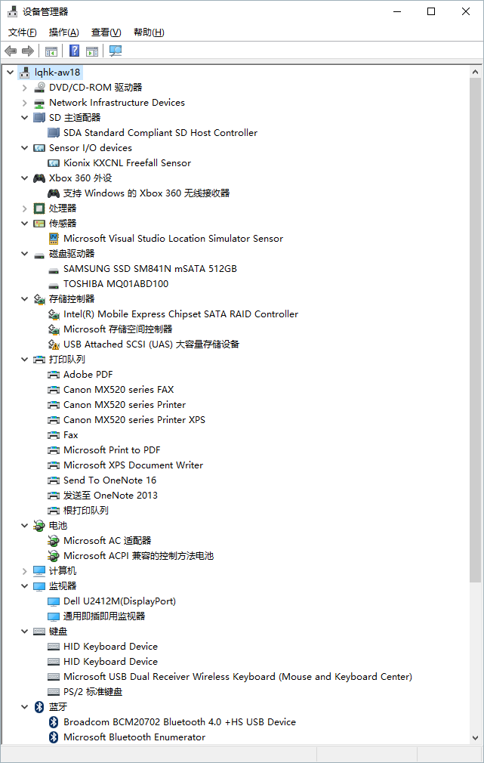
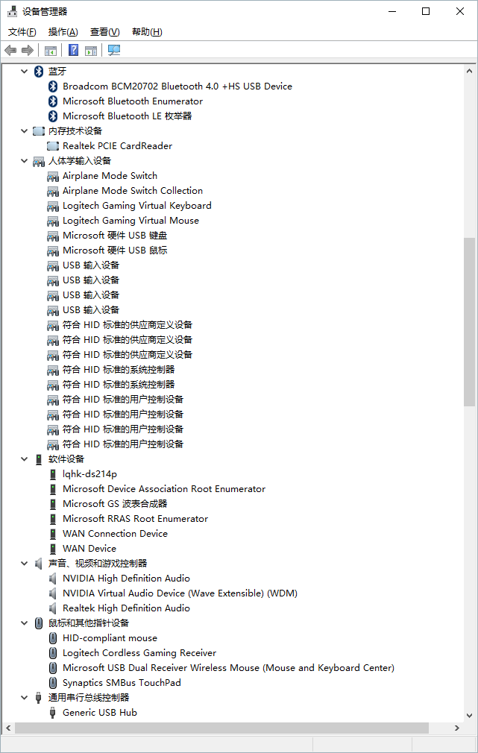
6.2 I/O设备和设备控制器
即硬件部分
I/O设备一般由两部分组成：
机械部分：执行I/O操作，例如键盘的机械部分，鼠标的机械部分
电子部分：也叫设备控制器或者适配器（adapter），在微机和小型机一般都是控制卡，接口卡或者网卡；在大中型计算机系统中，会配置I/O通道或者I/O处理机；

Slide 21



6.2 I/O设备和设备控制器
即硬件部分
I/O设备的类型：
从使用特性上分：
存储设备：外存：硬盘、U盘、光盘
I/O设备
输入: 鼠标、键盘、扫描仪、摄像头等
输出：打印机、音响等；
交互式：可触式显示屏；体感设备等；

Slide 22
6.2 I/O设备和设备控制器
即硬件部分
I/O设备的类型：
从传输速率上分：
低速设备：1-100byte/s,键盘、鼠标；
中速设备：1K~1MB/s, 打印机;
高速设备：1MB~1GB/s, 磁盘、光盘等；

Slide 23
6.2 I/O设备和设备控制器
即硬件部分
I/O设备的类型：
从数据传输单位上区分：
块设备
流设备（字符设备）；
从共享属性上分：
独占设备
共享设备

Slide 24
6.2 I/O设备和设备控制器
硬件部分的通信方式：设备和设备控制器通信、设备控制器和CPU通信
CPU
CPU
设备控制器
(各种卡...)
I/O设备

Slide 25
6.2 I/O设备和设备控制器
硬件部分的通信方式：设备和设备控制器通信、设备控制器和CPU通信
CPU
CPU
设备控制器
(各种卡...)
I/O设备

Slide 26
6.2 I/O设备和设备控制器
硬件部分的通信方式：设备和设备控制器通信、设备控制器和CPU通信
I/O设备（机械部分）和设备控制器之间通过三种类型信号通信：
数据信号线
状态信号线
控制信号线
I/O设备

Slide 27
6.2 I/O设备和设备控制器
硬件部分的通信方式：设备和设备控制器通信、设备控制器和CPU通信
I/O设备（机械部分）和设备控制器之间通过三种类型信号通信：
数据信号线：传送数据
Input Device：外界信号经过转换器转换后（例如数模转换）形成的数据送入缓冲器中，达到一定数量时，从缓冲器送入设备控制器；
I/O设备

Slide 28
6.2 I/O设备和设备控制器
硬件部分的通信方式：设备和设备控制器通信、设备控制器和CPU通信
I/O设备（机械部分）和设备控制器之间通过三种类型信号通信：
数据信号线：传送数据
Output Device：由设备控制器经过数据信号线传送来的一批数据先暂存与缓冲器中，经转换器转换后再输出；
I/O设备

Slide 29
6.2 I/O设备和设备控制器
硬件部分的通信方式：设备和设备控制器通信、设备控制器和CPU通信
I/O设备（机械部分）和设备控制器之间通过三种类型信号通信：
状态信号线：向设备控制器传送设备当前状态是空闲，还是在读(写)，或者读（写）完成；
I/O设备

Slide 30
6.2 I/O设备和设备控制器
硬件部分的通信方式：设备和设备控制器通信、设备控制器和CPU通信
I/O设备（机械部分）和设备控制器之间通过三种类型信号通信：
控制信号线：设备控制器向设备发送控制信号，规定设备要执行的操作，例如读操作（指设备向控制器传数据），或者写操作（从控制器接收数据）
I/O设备

Slide 31
6.2 I/O设备和设备控制器
硬件部分的通信方式：设备和设备控制器通信、设备控制器和CPU通信
CPU
CPU
设备控制器
(各种卡...)
I/O设备

Slide 32
6.2 I/O设备和设备控制器
硬件部分的通信方式：设备和设备控制器通信、设备控制器和CPU通信
CPU 和设备控制器之间通过三种类型信号通信：
数据信号线
地址信号线
控制信号线
CPU
CPU
设备控制器
(各种卡...)

Slide 33
6.2 I/O设备和设备控制器
硬件部分的通信方式：设备和设备控制器通信、设备控制器和CPU通信
CPU 和设备控制器之间通过三种类型信号通信：
数据信号线连接两类寄存器，数据寄存器和控制/状态寄存器，数据寄存器存放输入或者输出数据，控制/状态寄存器存放控制信号或者设备状态；
CPU
CPU
设备控制器
(各种卡...)

Slide 34
6.2 I/O设备和设备控制器
硬件部分的通信方式：设备和设备控制器通信、设备控制器和CPU通信
CPU 和设备控制器之间通过三种类型信号通信：
地址信号线通知设备控制器需要开启哪个设备，因为一台设备控制器有可能连接多台同类型的设备；设备控制器的I/O逻辑根据处理器发来的地址信号选择一个设备接口；
CPU
CPU
设备控制器
(各种卡...)

Slide 35
6.2 I/O设备和设备控制器
硬件部分的通信方式：设备和设备控制器通信、设备控制器和CPU通信
CPU 和设备控制器之间通过三种类型信号通信：
控制信号线CPU向设备发送控制命令，规定设备要执行的操作，
CPU
CPU
设备控制器
(各种卡...)

Slide 36
6.2 I/O设备和设备控制器
硬件部分的通信方式：设备和设备控制器通信、设备控制器和CPU通信
设备控制器的I/O逻辑
I/O逻辑用于实现对设备的控制，
CPU通过控制线向控制器发送I/O命令，I/O逻辑对收到的命令进行译码。
I/O逻辑能够执行指令，所以才能够将CPU独立出来，但其能执行指令的规模有限，例如，磁盘控制器可以接收CPU发来的Read、Write、Format等15条不同的命令，而且有些命令还带有参数；
CPU
CPU
设备控制器
(各种卡...)

Slide 37
6.2 I/O设备和设备控制器
硬件部分的通信方式：设备和设备控制器通信、设备控制器和CPU通信
设备控制器的I/O逻辑
由于设备控制器中的I/O逻辑单元可以看作是控制器，能够执行一条指令，所以下一条指令还得是CPU进行控制，因此，CPU需要对I/O过程的每条指令都进行传达；
能够将CPU解放出来的时间，只有一条指令的执行时间；
当设备多的时候，CPU的控制还是很繁琐；
有没有一个新的替身，能够多做一点？
CPU
CPU
设备控制器
(各种卡...)

Slide 38
6.2 I/O设备和设备控制器
I/O通道：CPU的新替身
I/O通道；
I/O通道不再像控制器那样，只能接收CPU传来的命令进行译码执行，而是可以通过访问内存，取指执行，因此，I/O通道可以看作一种特殊的处理机。但其与一般的处理机的不同为：
能够执行的指令类型单一；仅限于I/O指令；
没有自己的内存，和CPU共享内存
设备控制器1
CPU
I/O通道
设备控制器2

Slide 39
6.2 I/O设备和设备控制器
I/O通道：CPU的新替身
I/O通道；
在设置了通道后，CPU只需向通道发送一条I/O指令。通道在收到该指令后，便从内存中取出本次要执行的通道程序，然后执行该通道程序，仅当通道完成了规定的I/O任务后，才向CPU发中断信号
设备控制器1
CPU
I/O通道
设备控制器2

Slide 40
6.2 I/O设备和设备控制器
I/O通道：CPU的新替身
I/O通道的类型：
字节多路通道：主通道连接多个子通道，每个子通道连接一个设备，按时间片共享主通道(以字节为单位) ［只适合低速设备］
数组选择通道：主通道只含一个分配型子通道，一段时间只控制一台设备，按照数组单位传送；［适合高速设备，但利用率低］
数组多路通道：以上两种的结合
设备控制器1
CPU
I/O通道
设备控制器2

Slide 41
6.2 I/O设备和设备控制器
I/O通道：CPU的新替身
I/O通道的瓶颈问题
I/O通道的价格昂贵，数量较少，会导致“瓶颈”
例如：如果需要开启设备４，需要占用通道１和控制器２；很容易被其他设备占用；
怎么解决？

Slide 42
6.2 I/O设备和设备控制器
I/O通道：CPU的新替身
I/O通道的瓶颈问题
I/O通道的价格昂贵，数量较少，会导致“瓶颈”
例如：如果需要开启设备４，需要占用通道１和控制器２；很容易被其他设备占用；
怎么解决
建立多通路：即，一个设备连接多个控制器，一个控制器连接多个通道。这解决了瓶颈问题，提高了系统可靠性

Slide 43
6.2 I/O设备和设备控制器
内存映像I/O
I/O设备的寻址问题，也就是CPU怎么定位I/O设备里的寄存器？
一般，驱动程序将I/O命令译码成具体指令，CPU需要将其装入设备控制器的寄存器，怎么做呢？

Slide 44
6.2 I/O设备和设备控制器
内存映像I/O
I/O设备的寻址问题，也就是CPU怎么定位I/O设备里的寄存器？
一般，驱动程序将I/O命令译码成具体指令，CPU需要将其装入设备控制器的寄存器，怎么做呢？
做法一：特定I/O指令
io-store cpu-reg, dev-no, dev-reg
这种指令需要为I/O定制指令集，因为和访问内存的指令不一样；
store cpu-reg, k
缺点：访问内存和访问设备需要不同的指令

Slide 45
6.2 I/O设备和设备控制器
内存映像I/O
I/O设备的寻址问题，也就是CPU怎么定位I/O设备里的寄存器？
一般，驱动程序将I/O命令译码成具体指令，CPU需要将其装入设备控制器的寄存器，怎么做呢？
做法二：内存映像I/O
在编制方式上不区分内存和设备控制器中的寄存器地址，进行统一编址，只不过范围不同，例如设定n，如果<=n，则是内存地址，>n则是设备地址；

Slide 46
6.2 I/O设备和设备控制器
这就是I/O设备的硬件部分，那么现在请同学回答一下？
为什么I/O的过程中，可以将CPU解放出来？

Slide 47
输入输出系统
6.1 I/O系统的功能、模型和接口
6.2 I/O设备和设备控制器
6.3 中断机构和中断处理程序
6.4 设备驱动程序
6.5 与设备无关的I/O软件
6.6 用户层的I/O软件
6.7 缓冲区管理
6.8 磁盘存储器的性能和调度
I/O系统的基本概念和模型
按照I/O系统的模型自底向上的顺序进行介绍
在存储系统中的“磁盘缓冲（Disk Cache）”对应了内存对I/O的支持
一个典型的I/O系统

Slide 48
6.3 中断机构和中断处理程序
中断在操作系统中有着特殊重要的地位
是进程切换的重要技术
原因是什么？请同学来回答一下这个问题

Slide 49
6.3 中断机构和中断处理程序
中断在操作系统中有着特殊重要的地位
是进程切换的重要技术
一般进程切换发生在以下三个场景中：
1、阻塞式系统调用、虚拟地址异常（缺页）。导致被中断进程进入阻塞态；
这个过程被阻塞后如何唤醒呢？I/O结束后的中断可以唤醒；
2、时间片中断、I/O中断后发现更改优先级进程。导致被中断进程进入就绪态；
3、终止用系统调用、不能继续执行的异常。导致被中断进程进入终止态；这种叫做陷入，也是中断的一种，叫做内部中断；
所以是中断是进程切换的关键技术，是多道程序实现的基础

Slide 50
6.3 中断机构和中断处理程序
中断的简介
中断和陷入
中断是指CPU对I/O设备发来的中断信号的一种响应。CPU此时会暂停当前执行的程序，保留环境，转入中断处理程序，结束后，再回到断点，继续执行原来的程序；这种中断是由外部设备引起的又称外中断；
陷入是指CPU内部异常事件，例如运算溢出，故障等发生后，CPU暂停正在执行的程序，转去执行该陷入事件的处理程序，这类也称为内中断；
区别就是中断信号来源于CPU内部还是外部

Slide 51

6.3 中断机构和中断处理程序
中断的简介
中断向量表
为每个设备配以相应的中断处理程序，中断信号到来时，中断控制器（硬件）确定中断号，再去调用相应的处理程序；
鼠标中断处理程序
序号 | 中断处理程序入口
1 | 0x11234
2 | 0x04025
3 | 0x8a9d2
4 | …
5 | …
… | …
打印机中断处理程序
磁盘中断处理程序

Slide 52
6.3 中断机构和中断处理程序
中断的简介
中断优先级
在实际操作中，会有多个中断信号源，其对服务响应的紧急程度要求不同；需要设定不同的优先级；
鼠标中断处理程序
序号 | 中断处理程序入口
1 | 0x11234
2 | 0x04025
3 | 0x8a9d2
4 | …
5 | …
… | …
打印机中断处理程序
磁盘中断处理程序

Slide 53
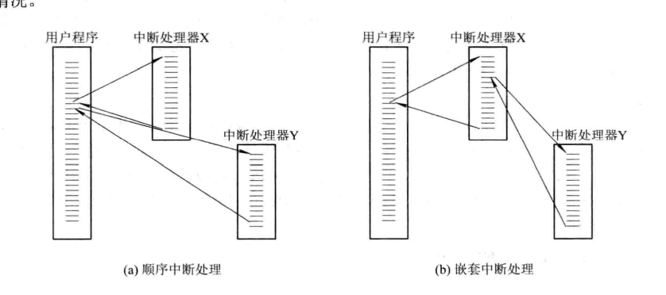
6.3 中断机构和中断处理程序
中断的简介
中断优先级
因此对多源中断产生了两种处理方式：
屏蔽（禁止）中断
嵌套中断

Slide 54
6.3 中断机构和中断处理程序
中断处理程序
中断处理程序是CPU收到外部中断信号后的进行的响应；
①测定是否有未响应的中断信号；每当执行完当前指令，CPU都要测试是否有未响应的中断信号（硬件实现的），如果没有，则继续执行指令，如果有，则中断当前程序，转入执行中断处理程序；
②保护现场，由硬件将CPU状态字（PSW）和程序计数器（PC）中的下一条指令的地址保存在中断栈，然后将寄存器等内容都压栈。
③转入中断处理程序。处理机对信号源测试，找到中断设备号，并向其发出确认信号，然后将中断信号取消，继而，将设备中断处理程序的入口地址放入程序计数器中，开始执行中断处理程序；
④中断处理；
⑤恢复现场并退出中断；

Slide 55
6.3 中断机构和中断处理程序
检测到中断信号
中断处理程序
唤醒被阻塞的驱动程序进程
对被中断进程的
CPU环境进行保护
大家有什么问题吗？
如果你没有，那我的问题来了？
问题1：中断处理到底从哪里开始？
问题2：为什么要唤醒驱动？
问题3：谁能大概的描述一下某个进程从请求I/O到I/O结束的过程？
分析中断原因，转入相应的中断处理程序
终端中断处理程序
终端中断处理程序
终端中断处理程序
恢复现场

Slide 56
6.3 中断机构和中断处理程序
检测到中断信号
一个大概的I/O过程
用户进程请求某个设备的I/O；
操作系统会调用该设备的驱动程序（进程）；
驱动程序开始启动设备，将控制指令发出，然后将自己阻塞，继而用户进程也被阻塞；
进程切换，CPU执行其他的程序；
设备将指令执行完毕后，则会发出中断信号；
CPU检测到该信号，直接进入中断处理的过程；
先唤醒驱动（因为wait的资源到了），其后，保护环境，确认中断源和取消中断信号以及最后的恢复现场，这些都是核心环节，特别是取消中断信号这件事情，更是重中之重，这部分代码的紧急程度很高，而转入中断处理程序这件事情，可以不那么着急，所以现代操作系统将中断的整个过程又分成了两个部分，上半段处理最紧急的，下半段主要是中断处理的过程，可以是一个单独的进程，可以马上处理，也可以等CPU调度处理，这部分可以也交给驱动程序去做；
唤醒被阻塞的驱动程序进程
对被中断进程的
CPU环境进行保护
分析中断原因，转入相应的中断处理程序
终端中断处理程序
终端中断处理程序
终端中断处理程序
恢复现场

Slide 57
输入输出系统
6.1 I/O系统的功能、模型和接口
6.2 I/O设备和设备控制器
6.3 中断机构和中断处理程序
6.4 设备驱动程序
6.5 与设备无关的I/O软件
6.6 用户层的I/O软件
6.7 缓冲区管理
6.8 磁盘存储器的性能和调度
I/O系统的基本概念和模型
按照I/O系统的模型自底向上的顺序进行介绍
在存储系统中的“磁盘缓冲（Disk Cache）”对应了内存对I/O的支持
一个典型的I/O系统

Slide 58
6.4 设备驱动程序
设备驱动程序
中断是I/O结束的时用的，驱动则主要是I/O启动时用的
驱动程序是I/O系统的高层和设备控制器之间的通信程序，其需要接收抽象的I/O指令，例如 read 或者 write，然后将其转换为适合该硬件的具体指令和参数，发送给设备控制器；
驱动和硬件密切相关，都是有设备开发商提供，每次增加硬件，都需要在操作系统中添加相应的驱动程序；

Slide 59
6.4 设备驱动程序
设备驱动程序的功能
中断是I/O结束的时用的，驱动则主要是I/O启动时用的
驱动程序是I/O系统的高层和设备控制器之间的通信程序，其需要接收抽象的I/O指令，例如 read 或者 write，然后将其转换为适合该硬件的具体指令和参数；
检查用户I/O的合法型，了解I/O设备的状态，设置设备的工作方式；
发出I/O命令，如果设备空，则启动设备，如果忙则阻塞，挂在该设备的等待队列上；
响应中断并转入中断处理程序；

Slide 60
6.4 设备驱动程序
设备驱动程序和一般应用/系统程序的不同
仅转换I/O相关操作；
和硬件紧密关联，同类终端可以共享一个驱动；
驱动程序与I/O采用的控制方式相关，一般为中断驱动或者DMA方式；
和硬件紧密相关，因此一部分是汇编语言，固化在ROM中
允许可重入，正在允许的驱动程序常会在一次调用完成前再次被调用

Slide 61
6.4 设备驱动程序
设备驱动程序的处理过程
①将抽象要求转换为具体要求，以磁盘为例，将逻辑地址转换为盘号、磁道号和扇区号；
②对服务请求进行校验。检查用户请求的合理性，例如，从打印机读入数据是不合理的；
③检查设备的状态，启动I/O设备前，该设备应该是就绪状态，需要检查设备控制器的状态寄存器的，如果不是，则阻塞进程到该设备的等待队列上；
④传送参数（命令外的其他约束）；
⑤启动I/O设备，传送指令；
⑥将自己阻塞，等待设备I/O结束后的中断信号再被唤醒；

Slide 62
6.4 设备驱动程序
驱动程序中最重要的技术：对I/O设备的控制方式
程序控制方式
中断驱动方式
DMA方式
I/O通道控制方式

Slide 63
6.4 设备驱动程序
驱动程序中最重要的技术：对I/O设备的控制方式
程序控制方式
中断驱动方式
DMA方式
I/O通道控制方式
宗旨：尽量减少CPU对I/O控制的干预，把主机从繁杂的I/O控制中解脱出来

Slide 64
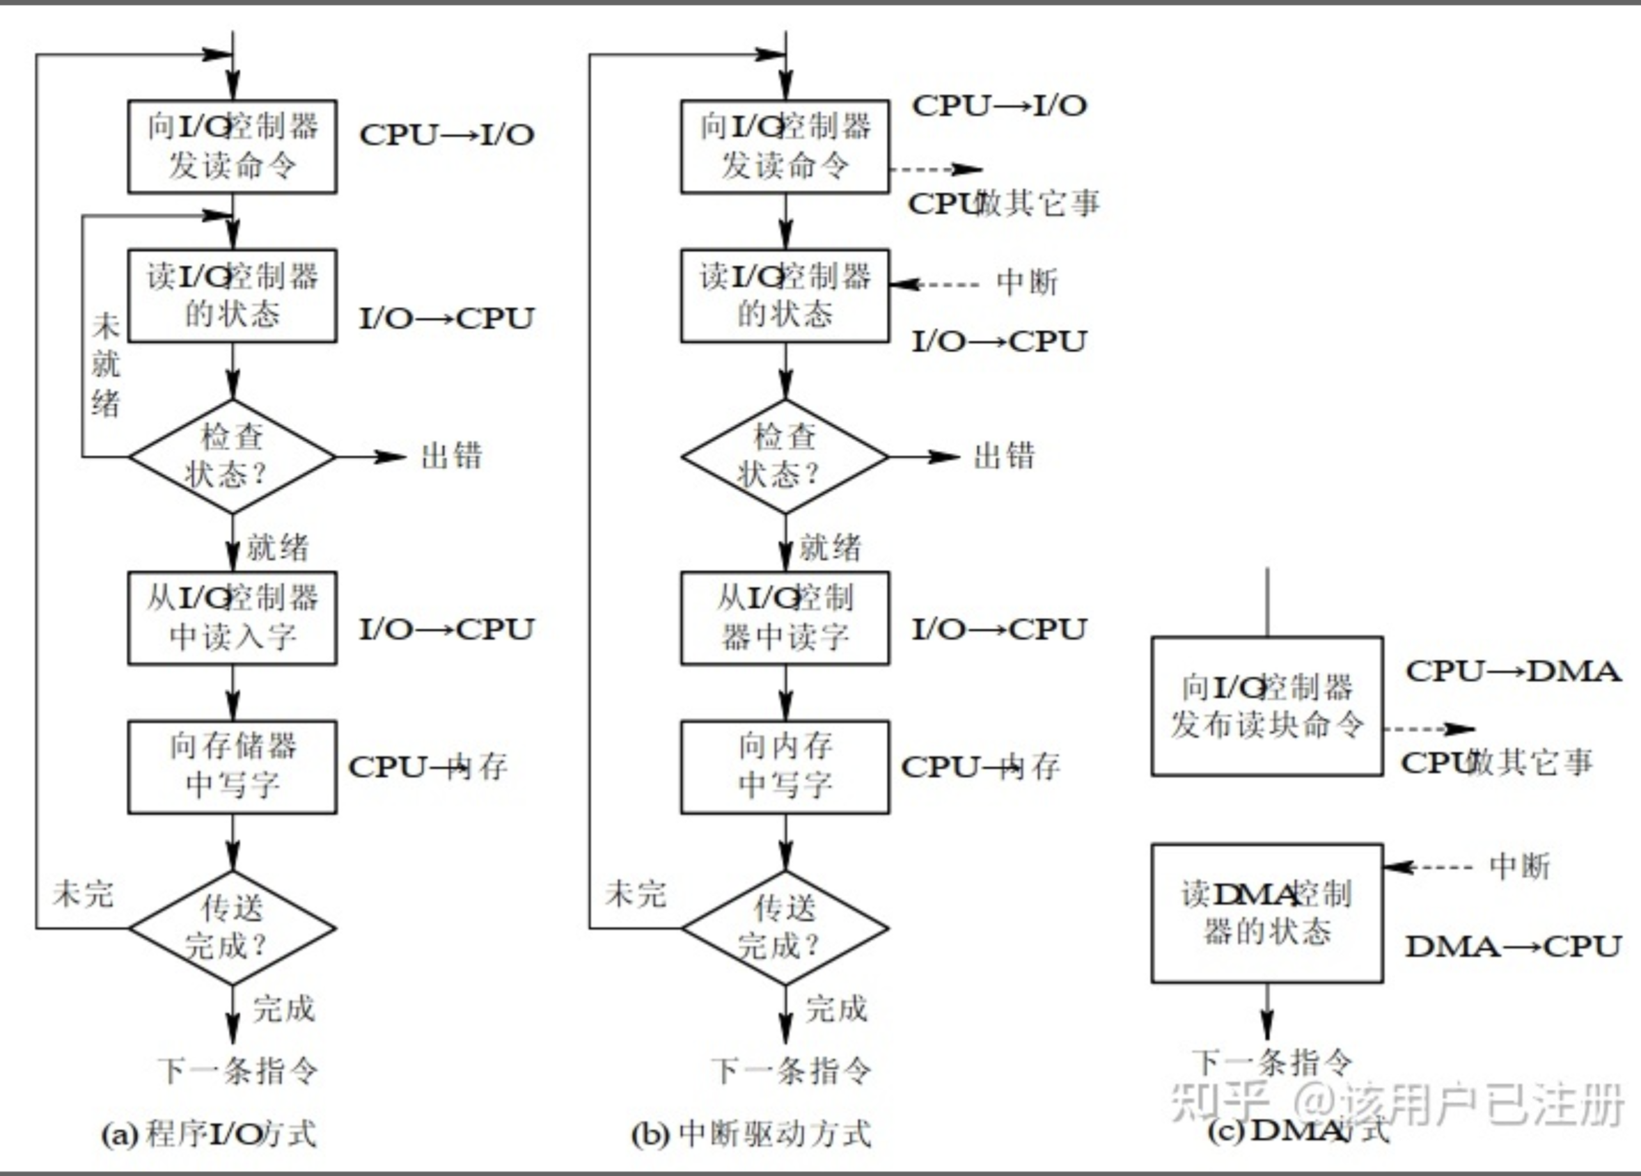
6.4 设备驱动程序
驱动程序中最重要的技术：对I/O设备的控制方式
方式一：使用轮询的可编程I/O方式
CPU发出一条I/O指令启动输入设备输入数据时，要同时令状态寄存器中的忙/闲标志busy置1，并循环检查busy的值。
当busy=1时，表示尚未完成一个字(符)的输入，此时CPU应继续对busy进行检查，检查，直至busy=0，表明已完成数据的输入。
于是，CPU将数据寄存器中的数据取出，送入内存中，这样便完成了一个字(符)的I/O。
接着再去启动读下一个数据，并置busy=1，如此反复下去。
忙-等待模式，CPU一直在问询，无法解脱

Slide 65
6.4 设备驱动程序
驱动程序中最重要的技术：对I/O设备的控制方式
方式二：使用中断的可编程I/O方式
进程要启动I/O设备工作时，由CPU向该设备控制器发出一I/O命令，然后便可立即返回继续执行原来的任务。
设备控制器按照命令要求去控制指定设备。此时，CPU与I/O设备并行操作。
设备处理完数据后，便产生一个中断信号。此时，CPU转而处理该信号。

Slide 66
6.4 设备驱动程序
驱动程序中最重要的技术：对I/O设备的控制方式
方式二：使用中断的可编程I/O方式
在I/O设备处理每个数据的过程中，由于无需CPU干预，因而可使CPU与I/O设备并行工作。
仅当处理完一个数据时，才需CPU花费极短的时间去做些中断处理。例如输入一个字需要100ms，从寄存器读入内存只需要0.01ms，则CPU可以用99.9ms去做其他的事情；
可见，这样可使CPU和I/O设备都处于忙碌状态，从而提高了整个系统的资源利用率及吞吐量。

Slide 67
6.4 设备驱动程序
驱动程序中最重要的技术：对I/O设备的控制方式
方式二：使用中断的可编程I/O方式
在I/O设备处理每个数据的过程中，由于无需CPU干预，因而可使CPU与I/O设备并行工作。
仅当处理完一个数据时，才需CPU花费极短的时间去做些中断处理。例如输入一个字需要100ms，从寄存器读入内存只需要0.01ms，则CPU可以用99.9ms去做其他的事情；
可见，这样可使CPU和I/O设备都处于忙碌状态，从而提高了整个系统的资源利用率及吞吐量。
如果块设备也用这种方式的话，会有什么问题呢？
一个块如果有100个字，那么需要中断100次

Slide 68
6.4 设备驱动程序
驱动程序中最重要的技术：对I/O设备的控制方式
方式三：直接存储器方式（DMA方式）
传输的基本单位——数据块.CPU与I/O设备之间每次传送至少一个数据块
所传送的数据从设备直接送入内存，或者相反
仅在传送一个或多个数据块的开始和结束时，才需CPU干预。传送是在控制器的控制下完成的。
可见，DMA方式较之中断驱动方式，又成百倍地减少了CPU对I/O的干预，进一步提高了CPU与I/O设备的并行程度。

Slide 69
6.4 设备驱动程序
驱动程序中最重要的技术：对I/O设备的控制方式
方式三：直接存储器方式（DMA方式）
DMA的组成结构（设备控制器的一种）
主机与DMA控制器的接口
DMA控制器与块设备的接口
I/O控制逻辑

Slide 70
6.4 设备驱动程序
数据寄存器：用于暂存数据
内存地址寄存器：存放数据的源/起始目标地址
数据计数器：存放本次CPU要读或写的字(节)数
命令/状态寄存器：接收从CPU发来的I/O命令
或有关控制信息，或设备状态

Slide 71
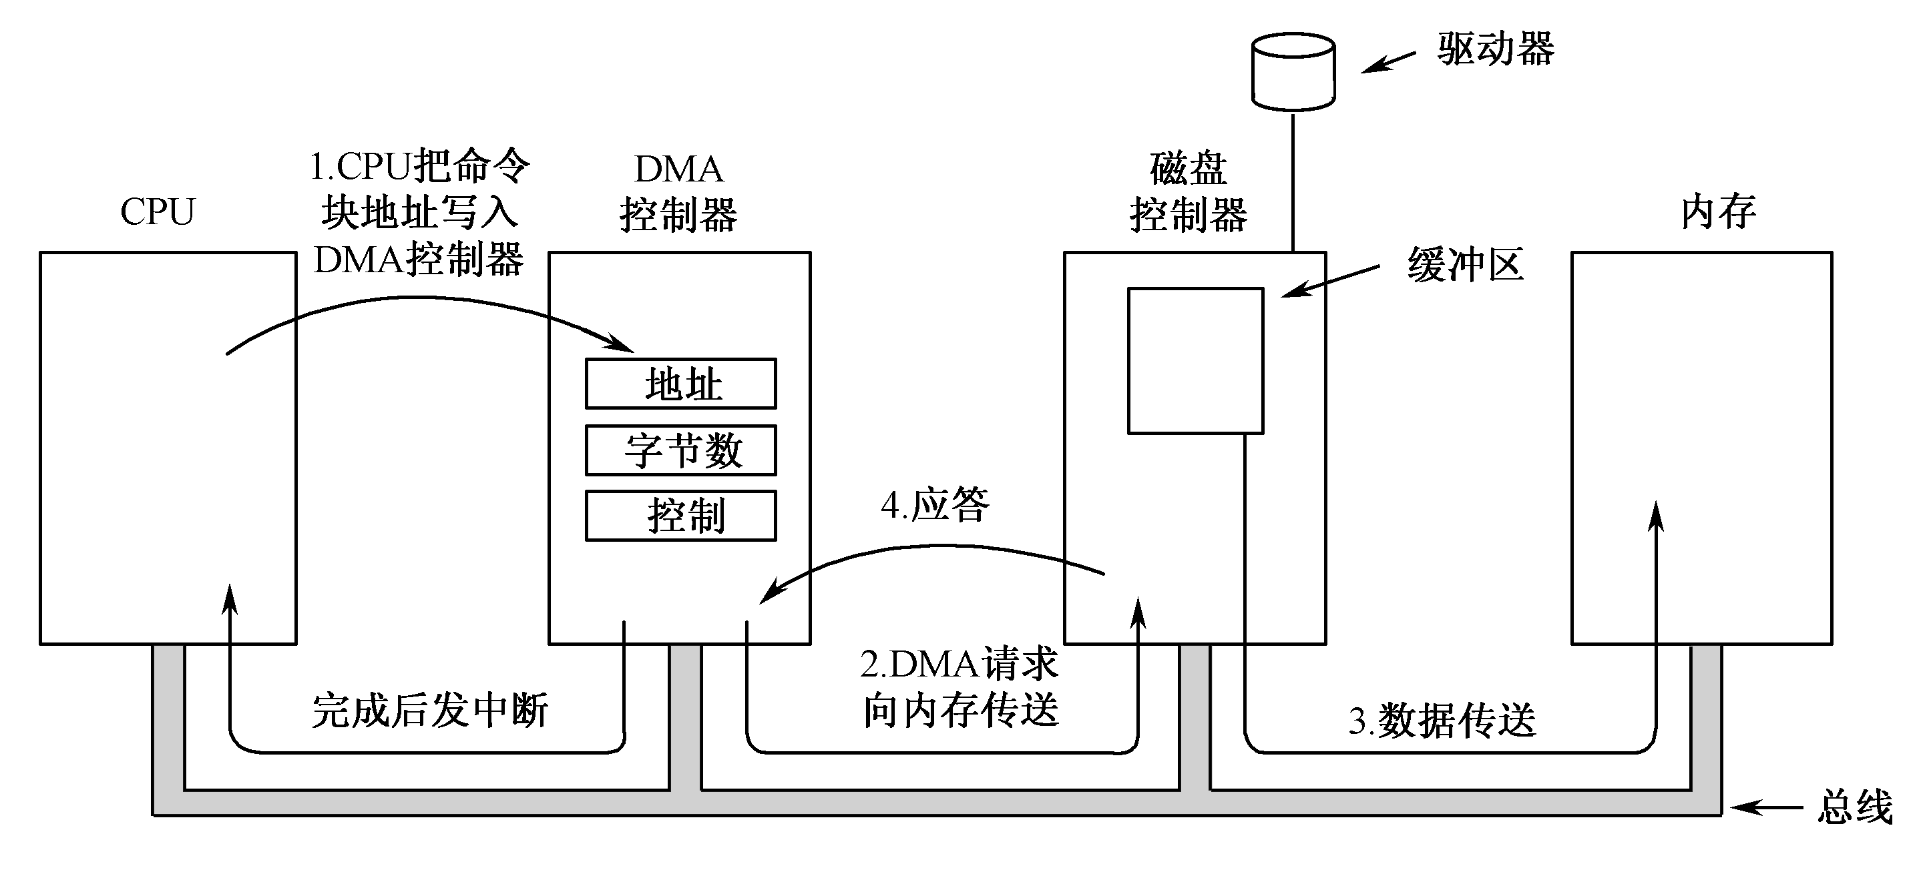
6.4 设备驱动程序
驱动程序中最重要的技术：对I/O设备的控制方式
方式三：直接存储器方式（DMA方式）
从磁盘读入数据块时，CPU将一条读指令送至磁盘控制器的命令寄存器(CR)中。
将数据读入的内存起始目标地址送入内存地址寄存器（MAR）中；将读数据的字(节)数送入数据计数器(DC)中
将磁盘的源地址送至DMA控制器的I/O逻辑中。

Slide 72
6.4 设备驱动程序
驱动程序中最重要的技术：对I/O设备的控制方式
方式三：直接存储器方式（DMA方式）
然后，启动DMA控制器进行数据传送，以后，CPU便可去处理其它任务。
此后，整个数据传送过程便由DMA控制器进行控制。
当DMA控制器已从磁盘读入一个字(节)的数据并送入数据寄存器(DR)后，将该字(节)传送到指定的内存单元中。

Slide 73
6.4 设备驱动程序
驱动程序中最重要的技术：对I/O设备的控制方式
方式三：直接存储器方式（DMA方式）
接着便对MAR内容加1，将DC内容减1。
若减1后DC内容不为0，表示传送未完，便继续传送下一个字(节)；
否则，由DMA控制器发出中断请求。

Slide 74
6.4 设备驱动程序
驱动程序中最重要的技术：对I/O设备的控制方式
中断方式和DMA方式的不同
请同学来回答一下？

Slide 75
6.4 设备驱动程序
驱动程序中最重要的技术：对I/O设备的控制方式
中断方式和DMA方式的不同
中断：以字节为单位；DMA：以数据块为单位
中断方式的数据传送是由CPU控制完成的；DMA方式是在DMA控制器的控制下不经CPU控制完成的；

Slide 76
6.4 设备驱动程序
驱动程序中最重要的技术：对I/O设备的控制方式
中断方式和DMA方式的不同
中断：以字节为单位；DMA：以数据块为单位
中断方式的数据传送是由CPU控制完成的；DMA方式是在DMA控制器的控制下不经CPU控制完成的；
DMA方式只能读一个块，还是不够高效，能不能再高效一点？

Slide 77
6.4 设备驱动程序
驱动程序中最重要的技术：对I/O设备的控制方式
方式四：I/O通道方式
是DMA方式的发展，把对一个数据块的读写，改为对一组数据块的读写；
CPU、通道、设备同时并行；
当CPU要完成一组数据块读写时，只需要给I/O通道发一条指令，给出执行通道程序的首地址和设备号，通道接收后，可以自行访问内存地址并读取通道程序指令进行控制，直到所有指令执行完毕后才发中断。

Slide 78
6.4 设备驱动程序
驱动程序中最重要的技术：对I/O设备的控制方式
方式四：I/O通道方式
通道程序
操作码：规定指令所执行的操作，如读/写/控制等
内存地址：标明数据送入内存(读操作)和从内存取出(写操作)时的内存首址
计数：表示指令所要读(或写) 的字节数
通道程序结束位P：表示通道程序是否结束。P=1表示本指令是通道程序的最后一条指令
记录结束标志R：R=0表示本指令与下一条指令所处理的数据是同属于一个记录；R=1表示这是处理某记录的最后一条指令

Slide 79
6.4 设备驱动程序
多条指令操作的内存写到一起
通过R的值来识别
驱动程序中最重要的技术：对I/O设备的控制方式
方式四：
通道程序
操作 | P | R | 计数 | 内存地址
Write | 0 | 0 | 80 | 813
Write | 0 | 0 | 140 | 1034
Write | 0 | 1 | 60 | 5830
Write | 0 | 1 | 300 | 2000
Write | 0 | 0 | 250 | 1850
Write | 1 | 1 | 250 | 720

Slide 80
6.4 设备驱动程序
通道程序的最后一条指令
通过P的值来识别
驱动程序中最重要的技术：对I/O设备的控制方式
方式四：
通道程序
操作 | P | R | 计数 | 内存地址
Write | 0 | 0 | 80 | 813
Write | 0 | 0 | 140 | 1034
Write | 0 | 1 | 60 | 5830
Write | 0 | 1 | 300 | 2000
Write | 0 | 0 | 250 | 1850
Write | 1 | 1 | 250 | 720

Slide 81
输入输出系统
6.1 I/O系统的功能、模型和接口
6.2 I/O设备和设备控制器
6.3 中断机构和中断处理程序
6.4 设备驱动程序
6.5 与设备无关的I/O软件
6.6 用户层的I/O软件
6.7 缓冲区管理
6.8 磁盘存储器的性能和调度
I/O系统的基本概念和模型
按照I/O系统的模型自底向上的顺序进行介绍
在存储系统中的“磁盘缓冲（Disk Cache）”对应了内存对I/O的支持
一个典型的I/O系统

Slide 82
6.5 与设备无关的I/O软件
与设备无关的含义：应用程序中所用的设备，不必局限于使用某个具体的物理设备；
驱动是和硬件紧密相关的软件，即使同一类型的设备，但品牌不同，其驱动亦不同；
因此，为了设备的独立性，在驱动之上，设置了设备无关I/O软件，也称为设备独立性软件

Slide 83
6.5 与设备无关的I/O软件
早期OS中，应用程序使用I/O设备时，需要指定设备的物理名称；
假设该设备被占用，即使系统中还有其他的同类设备，也无法使用；
假设该设备被替换，则应用程序也无法执行；
因此，引入逻辑设备名，例如：/dev/printer；
功能：
1.设备驱动程序的统一接口；
2.缓冲管理
3.差错控制
4.对独立设备的分配与回收
5.独立于设备的逻辑数据块

Slide 84
6.5 与设备无关的I/O软件
早期OS中，应用程序使用I/O设备时，需要指定设备的物理名称；
假设该设备被占用，即使系统中还有其他的同类设备，也无法使用；
假设该设备被替换，则应用程序也无法执行；
因此，引入逻辑设备名，例如：/dev/printer；
功能：
1.设备驱动程序的统一接口；
向用户层提供统一的接口
由于不同的物理设备的驱动程序的名称和参数都不同，为了让用户层能够用统一的命令，比如（read或者write）来调用I/O, 需要将用户的I/O命令，映射成所启动设备的驱动程序的名称[逻辑设备向物理设备的转换]和参数；

Slide 85
6.5 与设备无关的I/O软件
早期OS中，应用程序使用I/O设备时，需要指定设备的物理名称；
假设该设备被占用，即使系统中还有其他的同类设备，也无法使用；
假设该设备被替换，则应用程序也无法执行；
因此，引入逻辑设备名，例如：/dev/printer；
功能：
2.缓冲管理
由于I/O设备和CPU处理速度的差异，一般都会为I/O设备设置缓冲区，即磁盘缓冲，6.7节会单独说明；

Slide 86
6.5 与设备无关的I/O软件
早期OS中，应用程序使用I/O设备时，需要指定设备的物理名称；
假设该设备被占用，即使系统中还有其他的同类设备，也无法使用；
假设该设备被替换，则应用程序也无法执行；
因此，引入逻辑设备名，例如：/dev/printer；
功能：
3.差错控制
一般的，差错控制由驱动程序完成，驱动搞不定的，再有设备独立性软件做；
暂时性错误：例如磁盘传送错误，驱动会进行10次重传；如果10次仍然有错，则上报；
持久性错误：有些可以通过操作系统来解决，例如磁盘某个盘块故障了，操作系统可以默认其失效，以后不使用；

Slide 87
6.5 与设备无关的I/O软件
早期OS中，应用程序使用I/O设备时，需要指定设备的物理名称；
假设该设备被占用，即使系统中还有其他的同类设备，也无法使用；
假设该设备被替换，则应用程序也无法执行；
因此，引入逻辑设备名，例如：/dev/printer；
功能：
4.对独立设备的分配与回收
设备可用资源管理和分配；【重要，一会儿重点讲】
独占设备：互斥分配[空闲则分配，否则被阻塞]

Slide 88
6.5 与设备无关的I/O软件
早期OS中，应用程序使用I/O设备时，需要指定设备的物理名称；
假设该设备被占用，即使系统中还有其他的同类设备，也无法使用；
假设该设备被替换，则应用程序也无法执行；
因此，引入逻辑设备名，例如：/dev/printer；
功能：
5.独立于设备的逻辑数据块
由于不同设备数据交换的单位不同，例如字符型设备，以字符为单位，块设备以块为单位，即使同为块设备，其块的大小也不同，所以，需要隐藏这些不同设备具体参数的不同，向高层提供大小统一的逻辑数据块（例如都是4K为一块）；

Slide 89
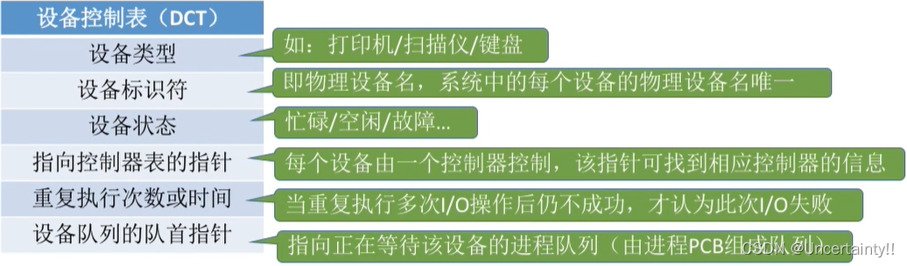
6.5 与设备无关的I/O软件
设备分配
四个数据结构：
设备控制表DCT
控制器控制表COCT
通道控制表CHCT
系统设备表SDT
每个设备一个设备控制表DCT：

Slide 90
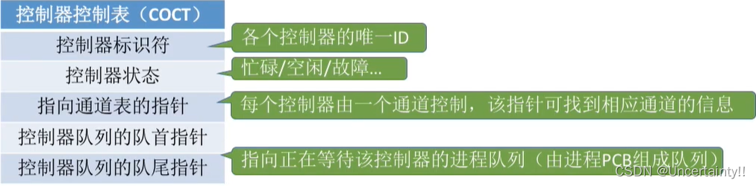
6.5 与设备无关的I/O软件
设备分配
四个数据结构：
设备控制表DCT
控制器控制表COCT
通道控制表CHCT
系统设备表SDT
每个控制器一个控制器控制表COCT：

Slide 91
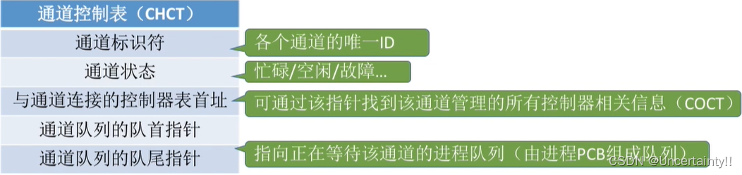
6.5 与设备无关的I/O软件
设备分配
四个数据结构：
设备控制表DCT
控制器控制表COCT
通道控制表CHCT
系统设备表SDT
每个通道一个通道控制表CHCT：

Slide 92
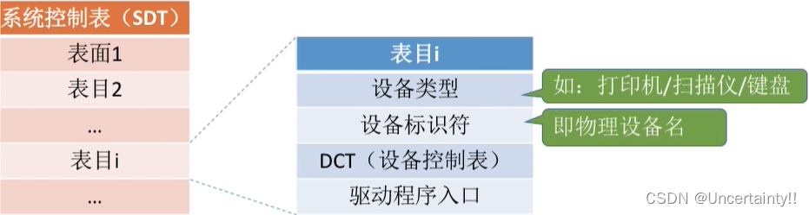
6.5 与设备无关的I/O软件
设备分配
四个数据结构：
设备控制表DCT
控制器控制表COCT
通道控制表CHCT
系统设备表SDT
整个系统有一个“全局”的系统设备表SDT：

Slide 93
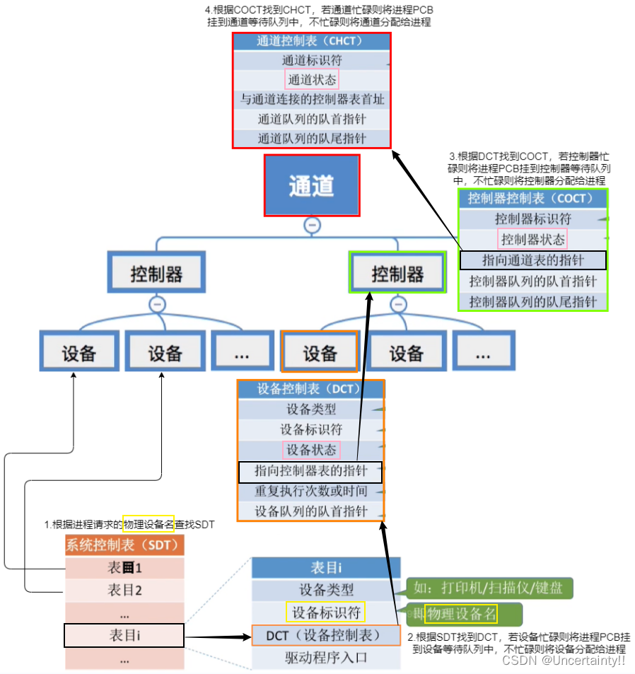
6.5 与设备无关的I/O软件
设备的分配过程
物理设备名->SDT->DCT->COCT>CHCT

Slide 94
6.5 与设备无关的I/O软件
设备的分配过程
物理设备名->SDT->DCT->COCT>CHCT
通过物理设备名查找设备的问题
用户编程时必须使用“物理设备名”
若换了一个物理设备，则程序无法运行
若进程请求的物理设备正在忙碌，则即使系统中还有同类型的设备，进程也必须阻塞等待
引入“逻辑设备名”

Slide 95
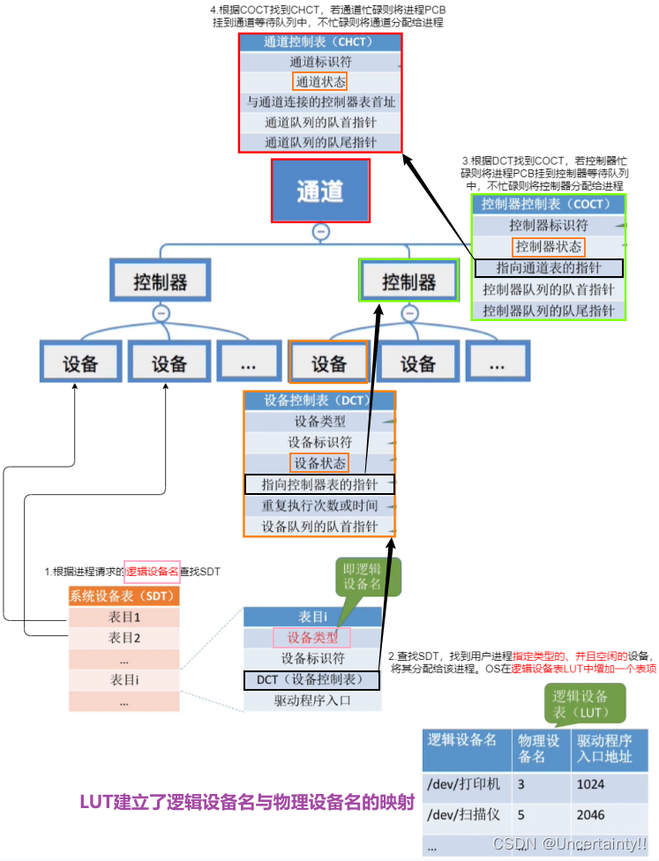
6.5 与设备无关的I/O软件
设备的分配过程
物理设备名->SDT->DCT->COCT>CHCT
通过逻辑设备名查找逻辑设备表
逻辑设备表中记录了该逻辑设备对应的系统设备名和驱动程序入口地址
一般情况下，为每个用户建立一个LUT，在用户建立的时候构建；

Slide 96
6.5 与设备无关的I/O软件
设备分配时需要考虑的因素
1.设备的固有属性：
2. 设备的分配算法
3. 设备分配中的安全性

Slide 97
6.5 与设备无关的I/O软件
设备分配时需要考虑的因素
1.设备的固有属性：
独占设备：例如打印机，则分配后让进程独占，直到进程完成或者释放设备；
共享设备：例如磁盘，可以分配给多个进程，但是需要对进程使用该设备的先后次序进行调度[6.8 磁盘调度算法]
2. 设备的分配算法
3. 设备分配中的安全性

Slide 98
6.5 与设备无关的I/O软件
设备分配时需要考虑的因素
1.设备的固有属性
2. 设备的分配算法
先来先服务；
优先级高者优先；
3. 设备分配中的安全性

Slide 99
6.5 与设备无关的I/O软件
设备分配时需要考虑的因素
1.设备的固有属性：
2. 设备的分配算法
3. 设备分配中的安全性
安全分配方式：发出I/O则阻塞，直到其I/O结束后再唤醒；对于进程来说：I/O和CPU是串行的；但破坏了请求和保持条件，不会死锁；
不安全分配方式：发出I/O后继续运行，可以发出第二个I/O,只有当某个需要的设备忙碌时才阻塞该进程，进程和I/O是并行的，但可能死锁；

Slide 100
输入输出系统
6.1 I/O系统的功能、模型和接口
6.2 I/O设备和设备控制器
6.3 中断机构和中断处理程序
6.4 设备驱动程序
6.5 与设备无关的I/O软件
6.6 用户层的I/O软件
6.7 缓冲区管理
6.8 磁盘存储器的性能和调度
I/O系统的基本概念和模型
按照I/O系统的模型自底向上的顺序进行介绍
在存储系统中的“磁盘缓冲（Disk Cache）”对应了内存对I/O的支持
一个典型的I/O系统

Slide 101
6.6 用户层的I/O软件
用户层的I/O软件：包括帮助用户进程实现系统调用的库函数和假脱机系统；
怎么理解系统调用和库函数：
实际上，大部分I/O都放在了操作系统中，只有很小的一部分在用户层，这是因为用户需要获得OS的支持，也就是说，用户需要调用操作系统的I/O功能，因此为了实现系统调用（system call），我们在用户层设计了库函数，来支持用户调用操作系统；这些库函数和用户程序一起链接装入；系统调用是一个中介过程；在UNIX系统中，系统调用和库函数一一对应；在Windows系统中，其设计了Win32 API的接口，和库函数并非一一对应；
系统调用和普通调用的差别：系统调用：陷入；软中断方式；
内核和库函数的关系：内核是OS的基本功能，库函数扩展了内核，使得用户能够取得OS服务；

Slide 102
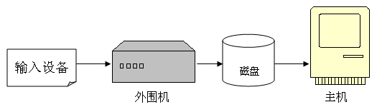
6.6 用户层的I/O软件
用户层的I/O软件：包括帮助用户进程实现系统调用的库函数和假脱机系统；
假脱机（Spooling）系统：
回忆一下曾经讲过的“真脱机”输入输出系统
输入：纸带装入纸带机，在外围机的控制下，将数据装入磁带/磁盘上。CPU从磁带/磁盘上高速调入内存；
输出：CPU将计算结果装入磁盘，再借助外围机将其输出（打印）。
是否可以设计一个进程，来模拟外围机的工作呢？

Slide 103
6.6 用户层的I/O软件
用户层的I/O软件：包括帮助用户进程实现系统调用的库函数和假脱机系统；
假脱机（Spooling）系统
Simultaneous Peripheral Operation On-Line；联机情况下同时外围操作；
井管理进程
用户作业
②
① 输入进程控制输入设备输入至内存的输入缓冲区，其后再将数据存入磁盘上的输入井；
②用户进程直接从输入井读入数据；这个过程由井管理程序负责；
③用户将数据通过井管理程序输出到输出井；
④待输出设备空闲时，输出进程从输出井将数据读入内存的输出缓冲区，再将数据输出。
输入设备1
通道
输入井
③
输出设备1
通道
①
输入设备n
输出井
输出设备n
④
内存
输入缓冲区
输出缓冲区
CPU
输入进程
输出进程

Slide 104
6.6 用户层的I/O软件
用户层的I/O软件：包括帮助用户进程实现系统调用的库函数和假脱机系统；
假脱机（Spooling）系统
Simultaneous Peripheral Operation On-Line；联机情况下同时外围操作；
井管理进程
用户作业
②
主要组成：
输入井和输出井：在硬盘上分出的空间进行数据存储；
输入缓冲区和输出缓冲区：数据的中转站；
输入进程和输出进程：模拟两台外围机；
井管理程序：直接和用户作业打交道；
输入设备1
通道
输入井
③
输出设备1
通道
①
输入设备n
输出井
输出设备n
④
内存
输入缓冲区
输出缓冲区
CPU
输入进程
输出进程

Slide 105
6.6 用户层的I/O软件
用户层的I/O软件：包括帮助用户进程实现系统调用的库函数和假脱机系统；
假脱机（Spooling）打印机系统
待打印用户作业1
假脱机管理进程
待打印用户作业2
主要组成：
磁盘缓冲区（输出井）：在硬盘上分出的文件对应不同的打印作业；
打印缓冲区（输出缓冲区）：数据的中转站；
假脱机打印进程（输出进程）
假脱机管理进程：直接和用户作业打交道，为不同的作业建立磁盘上的文件；
磁盘缓冲区
通道
打印机
作业1
作业2
内存
打印缓冲区
CPU
假脱机打印进程

Slide 106
6.6 用户层的I/O软件
用户层的I/O软件：包括帮助用户进程实现系统调用的库函数和假脱机系统；
假脱机（Spooling）打印机系统
待打印用户作业1
假脱机管理进程
待打印用户作业2
① 用户发出打印请求，假脱机管理进程为用户在磁盘缓冲区建立打印作文文件；
此时，根本无需了解打印机是否空闲，只需要建立打印文件即可；
②待打印机空闲时，假脱机打印进程按照某个顺序从磁盘缓冲区读入待打印的文件，利用打印缓冲区作为中转，输出到打印机上；
①
打印机
磁盘缓冲区
通道
作业1
作业2
②
内存
打印缓冲区
CPU
假脱机打印进程

Slide 107
6.6 用户层的I/O软件
用户层的I/O软件：包括帮助用户进程实现系统调用的库函数和假脱机系统；
假脱机（Spooling）打印机系统
待打印用户作业1
假脱机管理进程
待打印用户作业2
Spooling系统的优势：
提高I/O的速度；和输入井（高速I/O）打交道，而不是和低速I/O设备；
将独占设备改为共享设备；
实现了虚拟设备功能（貌似添加了多台设备）；
①
打印机
磁盘缓冲区
通道
作业1
作业2
②
内存
打印缓冲区
CPU
假脱机打印进程

Slide 108
6.6 用户层的I/O软件
用户层的I/O软件：包括帮助用户进程实现系统调用的库函数和假脱机系统；
假脱机（Spooling）打印机系统
守护进程Daemon
将管理进程和脱机打印进程的功能又重新整合；
①为用户申请缓冲区并将缓冲区地址返回给用户进程后将自己阻塞；
②用户进程自己把文件放在缓冲区，并且把文件挂在打印机的打印队列上；
③唤醒守护进程，进行打印
待打印用户作业1
待打印用户作业2
磁盘缓冲区
通道
打印机
作业1
作业2
内存
打印缓冲区
CPU
打印守护进程

Slide 109
输入输出系统
6.1 I/O系统的功能、模型和接口
6.2 I/O设备和设备控制器
6.3 中断机构和中断处理程序
6.4 设备驱动程序
6.5 与设备无关的I/O软件
6.6 用户层的I/O软件
6.7 缓冲区管理
6.8 磁盘存储器的性能和调度
I/O系统的基本概念和模型
按照I/O系统的模型自底向上的顺序进行介绍
在存储系统中的“磁盘缓冲（Disk Cache）”对应了内存对I/O的支持
一个典型的I/O系统

Slide 110
6.7 缓冲区的管理
Core1
CPU Die
内存里的缓冲区：磁盘缓存
Register
Core2
L1-i
L1-d
L2 Unified
寄存器
CPU
L3 Unified Cache
高速缓存
Memory Controler
I/O Controler
Memory
主存储器
PCI-E,SATA...
磁盘缓存
Memory
Hard Disk
固定磁盘
Disk Cache
Storage
可移动存储介质
Removable Storge

Slide 111
6.7 缓冲区的管理
设备独立性软件管理的资源；
为什么引入缓冲区？
1.缓解CPU和I/O设备速度不匹配的矛盾；
2.减少对CPU的中断频率；
只有1bit缓冲区，那么每1bit数据都要中断CPU；缓冲区越大，中断次数越少；
3.解决数据粒度不匹配的问题；
例如视频流是字符流的形式，但在播放的时候是以帧为单位的；
4.提高CPU和I/O设备的并行性；

Slide 112
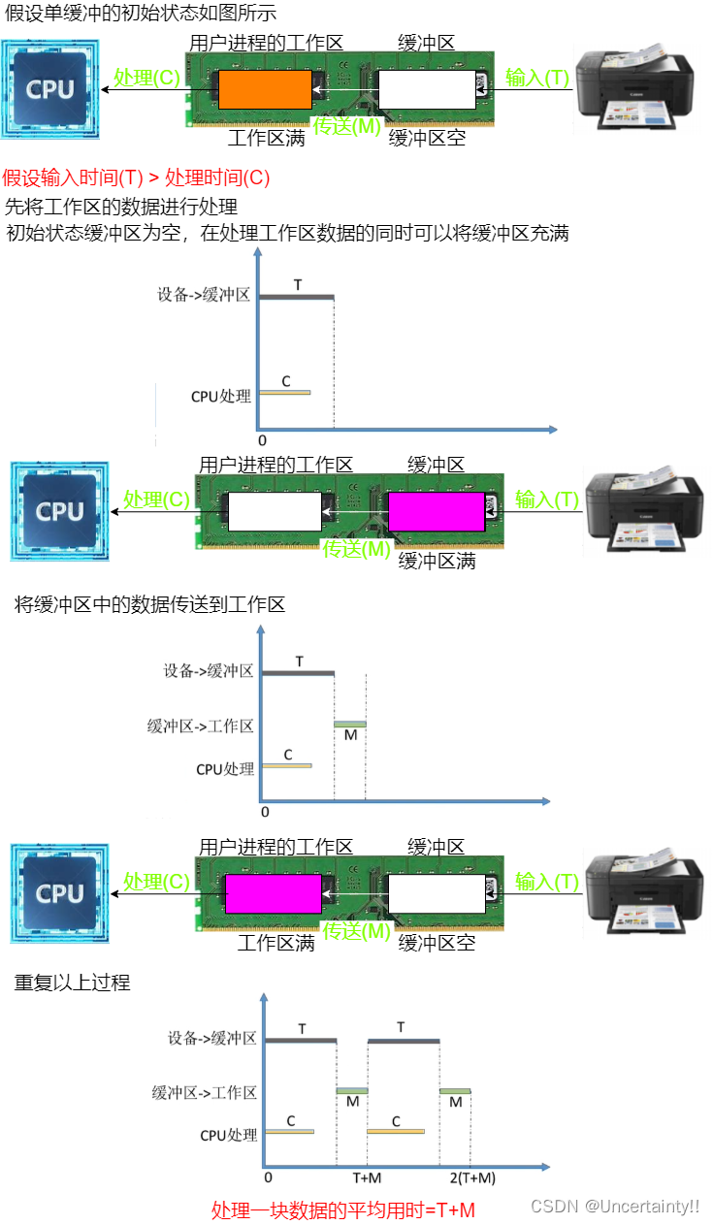
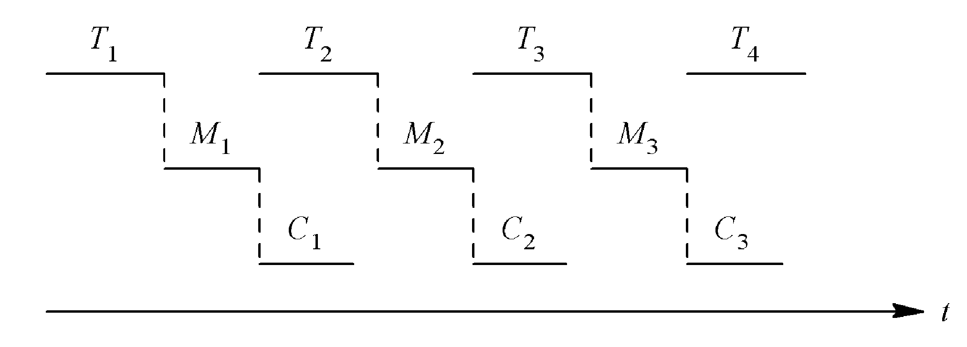
6.7 缓冲区的管理
单缓冲区：每当用户申请I/O的时候，OS就给该用户分配一个缓冲区
以扫描仪为例：
扫描仪将数据从设备输入到内存缓冲区的时间为T；
CPU将数据从缓冲区移送到用户进程的时间为M；
CPU的处理时间为C；
CPU进行处理的同时，I/O可以再次进行输入，即T和C是可以并行的；
由于T和C可以并行，
T>C时，系统对每一块数据的处理时间为M+T，反之为M+C，
故可把系统对每一块数据的处理时间表示为: Max(C, T)+M

Slide 113
6.7 缓冲区的管理
双缓冲区：每当用户申请I/O的时候，OS就给该用户分配两个缓冲区，也叫缓冲对换
设备输入时，先将数据送入缓冲区1，装满后转向缓冲区2
此时OS可从缓冲区1中读取数据，并送入用户进程。
系统处理一块数据的时间可以粗略地认为是Max(C，T)
如果C<T，可使块设备连续输入；
如果C>T，可使CPU不必等待设备输入。

Slide 114
6.7 缓冲区的管理
双机通讯时的双缓冲区设置

Slide 115
6.7 缓冲区的管理
环形缓冲区：多个缓冲区形成环形的数据结构，生产者消费者问题
生产者准备放入
in
消费者准备取出
out
n=8
7
0
1
2
这里不讲了
…

Slide 116
6.7 缓冲区的管理
缓冲池：将缓冲这种资源作为公共资源进行统一管理，不仅在内存中划分响应的存储区，而且还为其设计数据结构和调用函数（面向对象的思想）；
缓冲区单元
缓冲
首部
缓冲
体
空白缓冲队列emq
缓冲区号、设备号、设备数据块号、同步信号量，队列链接指针
输入队列inq
输出队列outq

Slide 117
6.7 缓冲区的管理
缓冲池：将缓冲这种资源作为公共资源进行统一管理，不仅在内存中划分响应的存储区，而且还为其设计数据结构和调用函数（面向对象的思想）；
Void Getbuf（type）
{ wait （RS（type））；同步
wait（MS（type））；互斥
B（number）=Takebuf（Type）；
Signal（MS（type））；
}
Void Putbuf（type，number）
{ wait （MS（type））；互斥
Addbuf（type，number）；
Signal（MS（type））;
Signal（RS（type））；同步
}
空白缓冲队列emq
RS（type）：type这个队列的资源信号量
MS（type）：type这个队列的互斥信号量
输入队列inq
输出队列outq

Slide 118
6.7 缓冲区的管理
缓冲池的四种工作方式：
收容输入；
提取输入；
收容输出；
提取输出；

Slide 119
6.7 缓冲区的管理
缓冲池的四种工作方式：
收容输入
Getbuf（emq）；
Putbuf（inq，hin）;
Getbuf从空缓冲队列取一个空缓冲区，作为收容区hin；数据输入后再调用Putbuf将其挂在inq上；

Slide 120
6.7 缓冲区的管理
缓冲池的四种工作方式：
提取输入
Getbuf（inq）；
Putbuf（emq，sin）;
Getbuf从输入队列取一个装满数据的输入缓冲区，作为sin；数据提取后再调用Putbuf将空了的sin挂在emq上；

Slide 121
6.7 缓冲区的管理
缓冲池的四种工作方式：
收容输出
请同学来回答？

Slide 122
6.7 缓冲区的管理
缓冲池的四种工作方式：
收容输出
Getbuf（emp）；
Putbuf（outq，hout）;
Getbuf从空队列取一个空缓冲区，作为hout；数据收容后再调用Putbuf将满了的hout挂在outq上；

Slide 123
6.7 缓冲区的管理
缓冲池的四种工作方式：
提取输出
请同学来回答？

Slide 124
6.7 缓冲区的管理
缓冲池的四种工作方式：
提取输出
Getbuf（outq）；
Putbuf（emq，sout）;
Getbuf从满的输出队列取一个数据缓冲区，作为sout；数据提取后再调用Putbuf将空了的sout挂在emq上；

Slide 125
输入输出系统
6.1 I/O系统的功能、模型和接口
6.2 I/O设备和设备控制器
6.3 中断机构和中断处理程序
6.4 设备驱动程序
6.5 与设备无关的I/O软件
6.6 用户层的I/O软件
6.7 缓冲区管理
6.8 磁盘存储器的性能和调度
I/O系统的基本概念和模型
按照I/O系统的模型自底向上的顺序进行介绍
在存储系统中的“磁盘缓冲（Disk Cache）”对应了内存对I/O的支持
一个典型的I/O系统

Slide 126
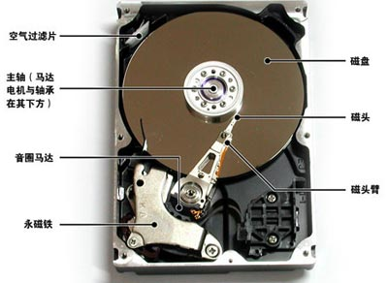
6.8 磁盘存储器的性能和调度
磁盘性能简述
磁盘包括一或多个物理盘片
每个盘片分一个或两个存储面
每个面被组织成若干个同心环，这种环称为磁道，各磁道之间留有必要的间隙。为使处理简单，每条磁道上可存储相同数目的二进制位
每条磁道又被逻辑上划分成若干个扇区，软盘大约为8～32个扇区，硬盘则可多达数百个。一个扇区称为一个盘块(或数据块)，常常叫做磁盘扇区。各扇区之间保留一定的间隙

Slide 127
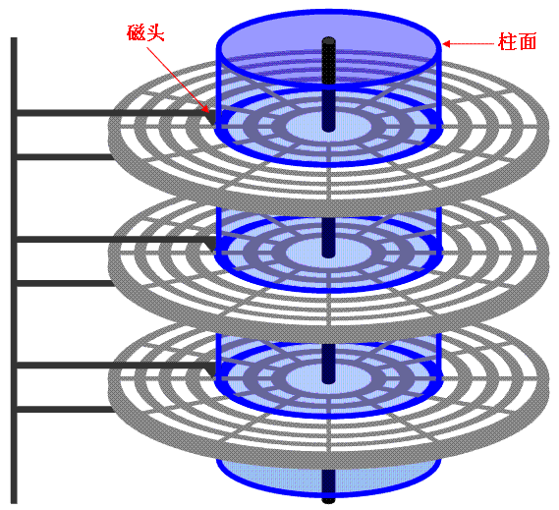
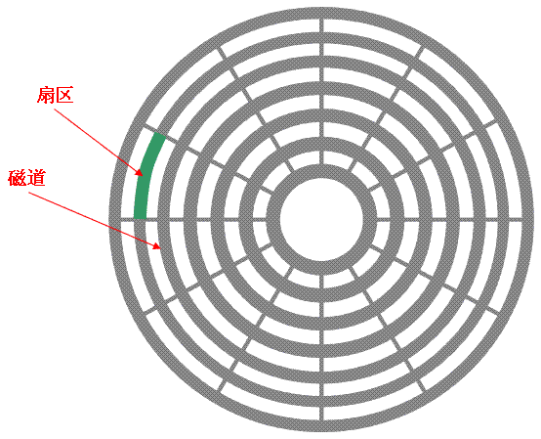
6.8 磁盘存储器的性能和调度
磁盘性能简述
磁盘包括一或多个物理盘片
每个盘片分一个或两个存储面
每个面被组织成若干个同心环，这种环称为磁道，各磁道之间留有必要的间隙。为使处理简单，每条磁道上可存储相同数目的二进制位
每条磁道又被逻辑上划分成若干个扇区，软盘大约为8～32个扇区，硬盘则可多达数百个。一个扇区称为一个盘块(或数据块)，常常叫做磁盘扇区。各扇区之间保留一定的间隙

Slide 128

6.8 磁盘存储器的性能和调度
磁盘性能简述

Slide 129
6.8 磁盘存储器的性能和调度
磁盘性能简述
磁盘容量的计算
假设一个磁盘：有8个双面可存储盘片，共16个存储面(盘面)，每面有16,384个磁道(也称柱面)，64个扇区；每个扇区512字节；
则磁盘的容量是多少？找个同学算一下

Slide 130
6.8 磁盘存储器的性能和调度
磁盘性能简述
磁盘容量的计算
假设一个磁盘：有8个双面可存储盘片，共16个存储面(盘面)，每面有16,384个磁道(也称柱面)，64个扇区；每个扇区512字节；
则磁盘的容量是多少？找个同学算一下
2⁴*2¹⁴*2⁶*2⁹
2³³
8G

Slide 131
6.8 磁盘存储器的性能和调度
磁盘性能简述
为充分利用磁盘外面磁道的存储能力，现代磁盘不再把内外磁道划分为相同数目的扇区
而是利用外层磁道容量较大的特点，将盘面划分成若干环带，同一环带内的所有磁道具有相同的扇区数。
显然，外层环带的磁道拥有更多的扇区。
为减少这种磁道和扇区在盘面分布的几何形式变化对驱动程序的影响，大多数现代磁盘都隐藏了这些细节，向OS提供虚拟几何的磁盘规格，而不是实际的物理几何规格

Slide 132
6.8 磁盘存储器的性能和调度
温彻斯特磁盘的磁道格式化情况
每条磁道含有30个固定大小的扇区，每个扇区容量为600个字节，其中512个字节存放数据，其余的用于存放控制信息

Slide 133
6.8 磁盘存储器的性能和调度
温彻斯特磁盘的磁道格式化情况
SYNCH字段：利用磁道号、 磁头号及扇区号三者来标识一个扇区

Slide 134
6.8 磁盘存储器的性能和调度
温彻斯特磁盘的磁道格式化情况
CRC字段：校验

Slide 135
6.8 磁盘存储器的性能和调度
温彻斯特磁盘的磁道格式化情况
Data字段：存放512个字节的数据

Slide 136
6.8 磁盘存储器的性能和调度
磁盘的类型
硬盘；软盘
单片盘；多片盘
固定头磁盘；移动头磁盘

Slide 137
6.8 磁盘存储器的性能和调度
磁盘的类型
硬盘；软盘
单片盘；多片盘
固定头磁盘
每条磁道都有一读/写磁头，所有磁头都装
在一刚性磁臂上。通过这些磁头可并行访
所有磁道，有效提高了磁盘的I/O速度。事
实上，现有的SSD在存取提速思想类似；
移动头磁盘
每一个盘面仅配一个磁头，也被装在磁臂上。为能访问该盘面上的所有磁道，该磁头必须能移动。因此，移动磁头仅能以串行方式读/写，致使速度较慢。
由于其结构简单，仍广泛用于中小型磁盘。
在PC机上配置的温盘和软盘都采用这种结构

Slide 138
6.8 磁盘存储器的性能和调度
磁盘的访问时间
磁盘的访问分为三个步骤，首先先移动到所在磁道；其次旋转到要读取的扇区，最后进行传输，所以磁盘的访问时间分为以下三个部分：
寻道时间T_{S}；
寻道时间包括启动磁臂的时间S和磁头移动n条磁道所花的时间之和；
T_{S}=m*n+S
其中，m是常数，一般磁盘m=0.2，高速磁盘m<=0.1；磁臂的启动时间一般为2ms，温盘的寻道时间5~30ms；

Slide 139
6.8 磁盘存储器的性能和调度
磁盘的访问时间
磁盘的访问分为三个步骤，首先先移动到所在磁道；其次旋转到要读取的扇区，最后进行传输，所以磁盘的访问时间分为以下三个部分：
旋转延迟时间T_{τ}；
旋转速度为r（例如，软盘300r/min; 硬盘：7200r/min到15000r/min）
以硬盘为例，如果转速为15000r/min，则每转一圈需要4ms，平均延迟为2ms
所以：T_{τ}=1/2r

Slide 140
6.8 磁盘存储器的性能和调度
磁盘的访问时间
磁盘的访问分为三个步骤，首先先移动到所在磁道；其次旋转到要读取的扇区，最后进行传输，所以磁盘的访问时间分为以下三个部分：
传输时间T_{t}
T_{t}=b/rN;
其中，b为需要传输的字节数；N为该磁道的字节总数；r为转速；

Slide 141
6.8 磁盘存储器的性能和调度
磁盘的访问时间
磁盘的访问分为三个步骤，首先先移动到所在磁道；其次旋转到要读取的扇区，最后进行传输，所以磁盘的访问时间分为以下三个部分：
寻道时间T_{S：}T_{S}=m*n+S
旋转延迟时间T_{τ：}T_{τ}=1/2r
传输时间T_{t：}T_{t}=b/rN
总访问时间：T_{a}=T_{S}+1/2r+b/rN
一般来说：T_{t}最小，传输时间远小于寻道时间和旋转时间，因此，尽量集中数据传输，有利于提高磁盘的传输效率。

Slide 142
6.8 磁盘存储器的性能和调度
磁盘调度算法
先来先服务（FCFS）
最短寻道时间优先（SSTF）；
扫描算法（SCAN）
循环扫描算法（CSCAN）

Slide 143
6.8 磁盘存储器的性能和调度
设某磁盘有200个磁道，编号为0，1，2，…，199，磁头刚从120道移到124道完成了读写。若某时刻有9个磁盘请求分别对如下各道进行读写：86，147，91，177，94，150，102，175，130。
磁盘调度算法
先来先服务（FCFS）
一种最简单的磁盘调度算法。
它根据进程请求访问磁盘的先后次序进行调度。
优点：公平、简单，且每个进程的请求都能依次地得到处理，不会出现某一进程的请求长期得不到满足的情况。
缺点：由于未对寻道进行优化，致使平均寻道时间可能较长。
该算法仅适用于请求磁盘I/O的进程数目较少的场合。
位置 | 距离
86 | 38
147 | 61
91 | 56
177 | 86
94 | 83
150 | 56
102 | 48
175 | 73
130 | 45
总距离 | 546
平均寻道长度：546÷9=60.67

Slide 144
6.8 磁盘存储器的性能和调度
设某磁盘有200个磁道，编号为0，1，2，…，199，磁头刚从120道移到124道完成了读写。若某时刻有9个磁盘请求分别对如下各道进行读写：86，147，91，177，94，150，102，175，130。
磁盘调度算法
最短寻道时间优先（SSTF）
位置 | 距离
130 | 6
147 | 17
150 | 3
175 | 25
177 | 2
102 | 75
94 | 8
91 | 3
86 | 5
总距离 | 144
该算法首先满足“要求访问的磁道与当前所在磁道之间距离最短”的进程，以使每次的寻道时间最短。
SSTF算法的平均磁头移动距离明显低于FCFS，因而SSTF较之FCFS有更好的寻道性能，故过去曾一度被广泛采用。
但这种算法不能保证平均寻道时间最短。

Slide 145
6.8 磁盘存储器的性能和调度
设某磁盘有200个磁道，编号为0，1，2，…，199，磁头刚从120道移到124道完成了读写。若某时刻有9个磁盘请求分别对如下各道进行读写：86，147，91，177，94，150，102，175，130。
磁盘调度算法
最短寻道时间优先（SSTF）
位置 | 距离
130 | 6
147 | 17
150 | 3
175 | 25
177 | 2
102 | 75
94 | 8
91 | 3
86 | 5
总距离 | 144
SSTF算法虽然能获得较好的寻道性能，但可能导致某个进程发生“饥饿” 现象。
因为只要不断有新进程的请求到达，且其所要访问的磁道与当前磁道之间的距离较近，新进程的I/O请求必然优先满足。
致使老进程的请求长期无法得到满足

Slide 146
6.8 磁盘存储器的性能和调度
访问序列55，58，39，18，90，160，150，38，184
当前磁头位置：100
当前磁头方向：向磁道号增加的方向运动
磁盘调度算法
扫描算法（SCAN）
位置 | 距离
150 | 50
160 | 10
184 | 24
90 | 94
58 | 32
55 | 3
39 | 16
38 | 1
18 | 20
平均寻道长度 | 27.8
它是对SSTF算法的改进，以防止老进程出现“饥饿”现象。
该算法不仅考虑到要访问的磁道与当前磁道之间的距离，更优先考虑的是磁头当前的移动方向。
例如，当磁头正在自里向外移动时，SCAN算法所考虑的下一个访问对象，应是要访问的磁道既在当前磁道之外，又是距离最近的。
这样自里向外地访问，直至再无更外的磁道需要访问时，才将磁头换向为自外向里移动。
由于该算法的磁头移动规律颇似电梯的运行，因而又常称之为“电梯调度算法”。

Slide 147
6.8 磁盘存储器的性能和调度
访问序列55，58，39，18，90，160，150，38，184
当前磁头位置：100
当前磁头方向：向磁道号增加的方向运动
磁盘调度算法
扫描算法（SCAN）
位置 | 距离
150 | 50
160 | 10
184 | 24
90 | 94
58 | 32
55 | 3
39 | 16
38 | 1
18 | 20
平均寻道长度 | 27.8
SCAN算法既能获得较好的寻道性能，又能防止“饥饿”现象，故被广泛用于大、中、小型机器和网络中的磁盘调度。
但SCAN也存在这样的问题：
假设当磁头刚从里向外移动而越过了某一磁道时，恰好又有一进程请求访问此磁道。
这时，磁头继续从里向外，而该进程必须等待，等磁头再次从外向里扫描时，该进程的请求才可能得到处理，致使该进程的请求被大大推迟。

Slide 148
6.8 磁盘存储器的性能和调度
访问序列55，58，39，18，90，160，150，38，184
当前磁头位置：100
当前磁头方向：向磁道号增加的方向运动
磁盘调度算法
循环扫描算法（CSCAN）
位置 | 距离
150 | 50
160 | 10
184 | 24
18 | 166
38 | 20
39 | 1
55 | 16
58 | 3
90 | 32
平均寻道长度 | 35.8
为减少SCAN算法造成的这种延迟，CSCAN算法规定磁头只做单向移动。
例如，总是自里向外移动，当磁头移到最外的磁道并访问完后，磁头立即返回到最里的要访问磁道，亦即将最小磁道号紧接着最大磁道号构成循环，进行循环扫描。

Slide 149
6 输入输出系统（小结）
I/O系统的软件层次；（熟悉I/O系统的软件层次，上下接口）
I/O设备的组成；（了解I/O系统设备、控制器、通道的区别和联系，了解设备、控制器、通道三者的关系；掌握通道的本质，通道和一般处理机的差别）
I/O中断；（了解中断的两种形式：外中断和内中断；了解中断的流程）
驱动程序：（驱动程序的功能，流程；驱动程序的四种工作方式的区别和联系）
设备独立性软件（了解设备独立性软件的功能；设备/控制器/通道控制表，系统设备表；逻辑设备表的数据结构；）
用户层软件：（系统调用和库函数的意义；假脱机系统的实现方式）；
缓冲区：（了解缓冲区引入的意义；单缓冲和双缓冲机制的工作方式；缓冲池的数据结构；
磁盘I/O系统；磁盘的结构、容量、访问时间；磁盘调度算法；

